Slide 1

2026
睿抗机器人开发者大赛
RAICOM2026
物流挑战
流程演示：https://www.coze.cn/s/gKz2ueVP_G0/

Slide 2

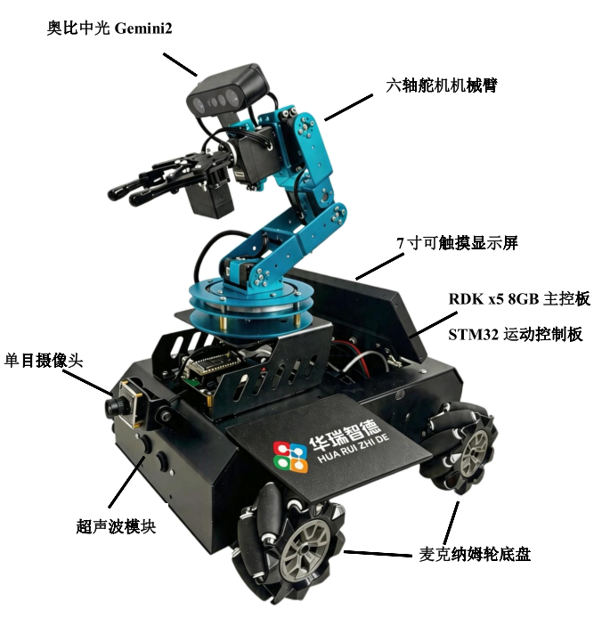
物流挑战
参赛要求
任务讲解
得分细则
赛事安排
信息渠道
队伍结构：
1~3名参赛学生，1或2名指导老师
机器人规范：
※ 选购武汉华瑞智德机器人科技有限公司的WL-1型赛事标准机器人 参赛
操控类型：全自动机器人（机器人运行时不能以任何形式干预）
同一台机器人，只能代表一支参赛队参加比赛

Slide 3
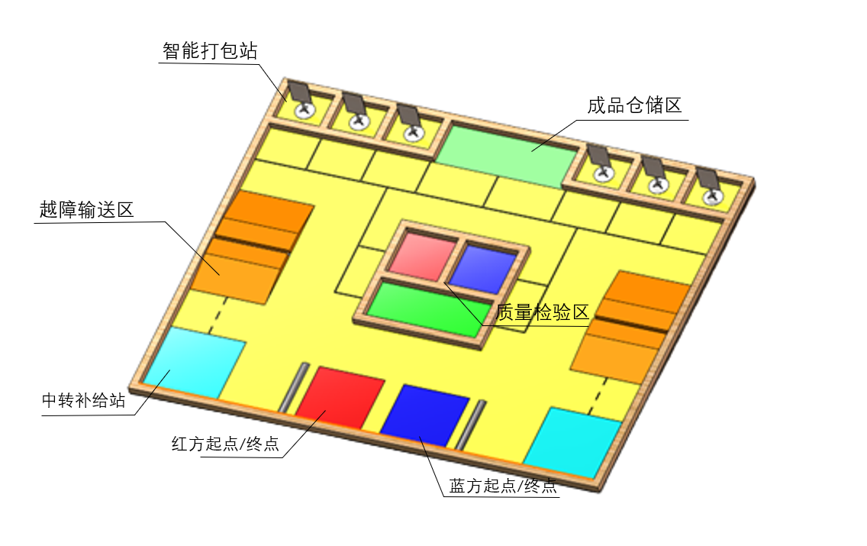
物流挑战
参赛要求
任务讲解
得分细则
赛事安排
信息渠道
识别“信号指示牌”
竞争“成品”
识别“信号指示牌”
跨越输送区
跨越输送区
存放“原料”及“成品”
存放“原料”及“成品”
获取“原料”
起点出发
起点出发
获取“原料”

Slide 4
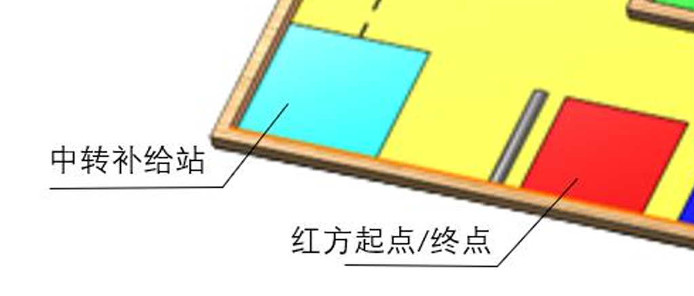
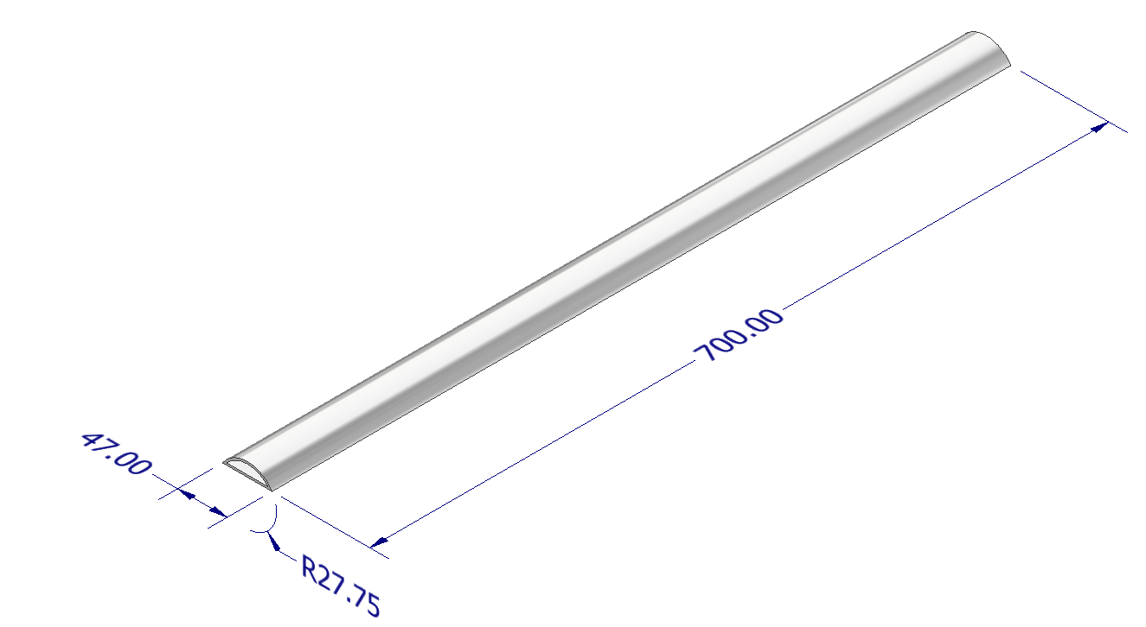
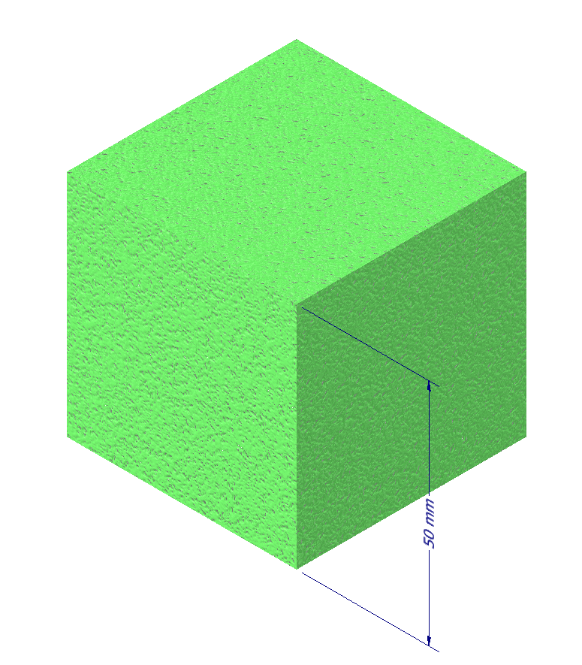
物流挑战
参赛要求
任务讲解
得分细则
赛事安排
信息渠道
（1）起点出发
机器人静置在起点区域，待裁判发出开始信号后启动机器人，机器人启动后自动前往“中转补给站”。
障碍物
（2）中转补给站模拟
“中转补给站”内随机放置一个原料，机器人抓取并转存至自身。转存后停留并在显示屏上显示蓝色正方形图案，至少持续3秒。随后继续前往“智能打包站”。
原料为正方体泡沫海绵块，边长约50mm。

Slide 5
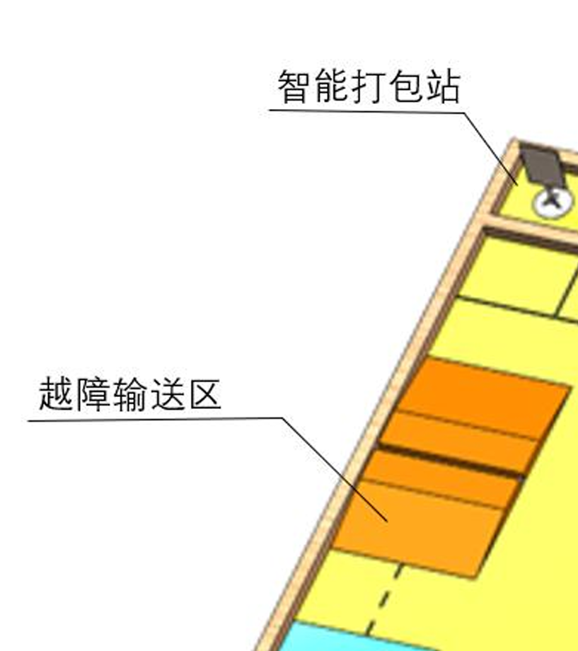
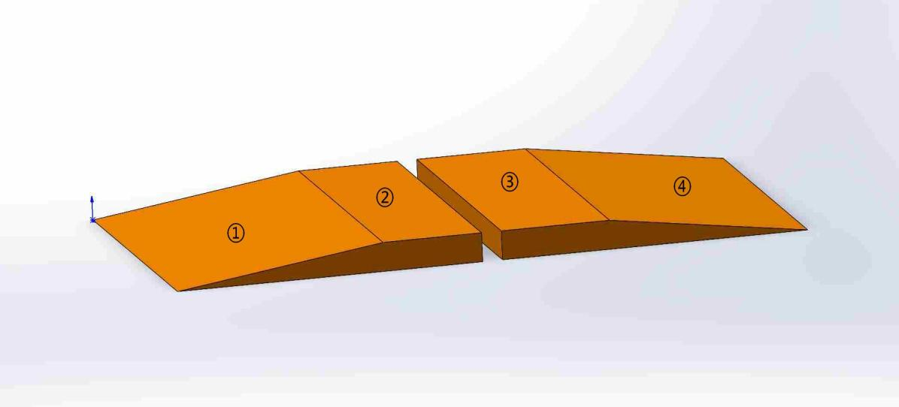
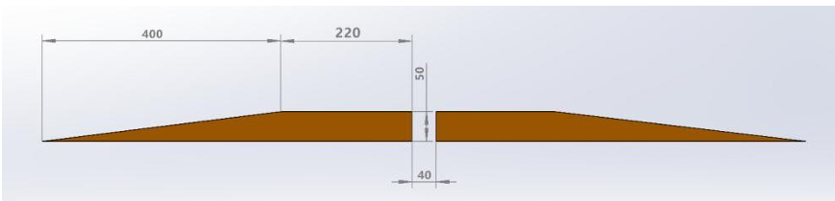
物流挑战
参赛要求
任务讲解
得分细则
赛事安排
信息渠道
（3）越障输送区
“中转补给站”与“智能打包站”之间存在“输送区”。机器人前往打包站时必须跨越该区域。

Slide 6
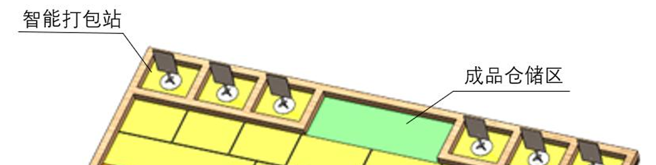

物流挑战
参赛要求
任务讲解
得分细则
赛事安排
信息渠道
（4）智能打包模拟
机器人识别并准备停靠在“灰色信号指示牌”正前方区域，同时在显示屏上显示与指示牌相同的图案（正方形/五角星/三角形），显示时间至少持续3秒。
显示结束后，机器人可选择前往“成品仓储区”进行成品争夺，或直接前往“质量检测区”进行入库操作。
信号指示牌

Slide 7
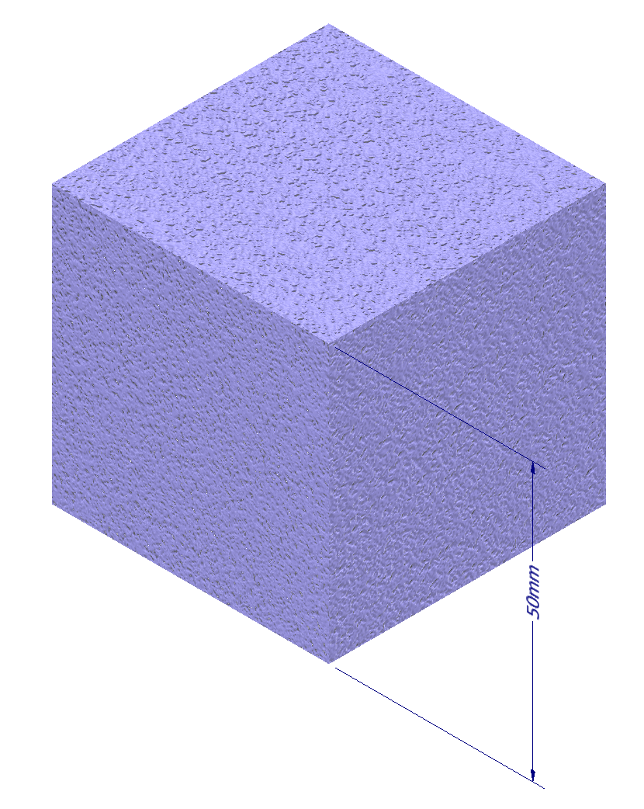
物流挑战
参赛要求
任务讲解
得分细则
赛事安排
信息渠道
（5）标准化分拣品争夺
“成品仓储区”放置一个成品，机器人需要与对方争夺该资源，抢先将成品转存至自身。争夺完成后无需停靠，可立即前往“质量检验区”。
成品材质、尺寸与原料相同。

Slide 8
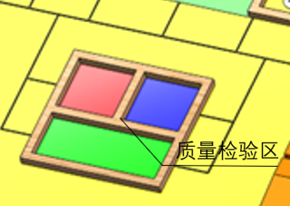
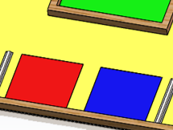
物流挑战
参赛要求
任务讲解
得分细则
赛事安排
信息渠道
（6）入库模拟
机器人将原料转载至阵营颜色区域内。将成品转载至绿色区域内。
完成转载后，机器人液晶屏显示全绿，表示入库动作成功完成。随后在该状态下前往终点。
（7）终点确认
机器人完成入库后，需自动行至终点（即出发点），标志着整个比赛任务的圆满结束。裁判停止计时。

Slide 9
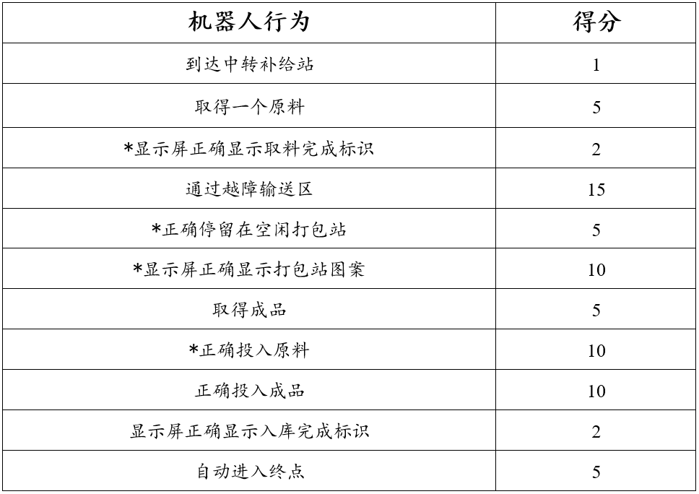
物流挑战
参赛要求
任务讲解
得分细则
赛事安排
信息渠道
1. 比赛任务得分（70分）
*任务必须携带原料依次完成，若原料中途掉落或任务出错则后续*任务均不得分。
“显示屏正确显示入库完成标识”只有在完成任意一个原料或成品的入库操作后才得分。错误入库、提前显示均不得分。
2.答辩及技术报告（30分）

Slide 10
物流挑战
参赛要求
任务讲解
得分细则
赛事安排
信息渠道
时间安排（拟）：
省赛
官网报名
比赛地点：各省场地已搭建完成的院校，具体地点待后续通知
4月21日
比赛方式：线下答辩 + 线下决赛
奖项设置： 一等奖队伍不超过该单位该赛题参赛队伍总数的30%，超出部分顺延二等奖、三等奖。
※晋级：
一等奖、二等奖队伍晋级国赛
提交报告
5月
省赛
5月
国赛
国赛
比赛地点：待定
6月
比赛方式：线下答辩 + 线下决赛
获奖公示
奖项设置： 一等奖队伍不超过该单位该赛题参赛队伍总数的30%，超出部分顺延二等奖、三等奖。
6月
※具体时间安排待后续通知

